Slide 1
Umriss Styropor- und Styrodur-Platte
Diese Folie ausdrucken, laminieren, das Rechteck ausschneiden und den Umriss auf die Platten (Styropor und Styrodur) übertragen. Dann ausschneiden.
Styropor-Platte: 240*145*15 mm
Styrodur-Platte: 240*145*20 mm

Slide 2
Styrodur-Platte 1 (Grundriss-Darstellung)
Diese Folie ausdrucken, laminieren und die Rechtecke ausschneiden. Das ergibt eine Schablone zum Aufmalen der Schnittlinien auf die Styrodur-Platte. Danach mit Styropor-Schneider ausschneiden (rot gepunktete Linien sind Schnittansätze).
Wichtig: Die farbig markierten Formen werden weiter benötigt, die weißen sind Abfall.
2x Spritze
Höhe: 32mm
Breite: 41mm
Tiefe: 30mm
Kristallisier-Schale
Höhe: 46mm
Breite: 70mm
Tiefe: 20mm
Glimmspann Höhe: 10mm; Breite: 125mm; Tiefe: Keilform
PE-Flasche 100mL, weithals
Höhe: 48mm
Breite: 48mm
Tiefe: 20mm
2x Reagenzglas 8x70mm Höhe: 8mm, Breite, 70mm, Keilform
2x Spritze
Höhe: 32mm
Breite: 41mm
Tiefe: 20mm
ek05
Zersetzung von Wasser
9V Blockbatterie
Höhe: 17mm
Breite: 28mm
Modell „Wasser“
Höhe: 60mm
Breite: 60mm
Tiefe: 20mm
Experimentierkabel mit Krokodil-Klemme
Höhe: 8mm, Breite: 70mm Tiefe 20mm
Teelicht
Höhe: 40mm, Breite: 40mm
Stopfen und Dreiwegehähne im Beutel
Höhe: 25mm, Breite: 70mm Tiefe 20mm

Slide 3
Grüne Rechtecke
Von diesen ausgeschnittenen Quader an der Unterseite 5mm abschneiden.
Den dicken Quader zurück in das entstandene Loch der Styrodur-Platte kleben.
Das obere Rechteck weiter verwenden
Hier schneiden

Slide 4
Magenta Rechteck
Diesen Quader mit einem Messer zu einem Keil schneiden. TIPP: Am besten an einem Lineal entlang schneiden.
Einen der zwei Keile zurück in das Loch der Styrodur-Platte kleben.
Hier schneiden.
Den Magenta farbigen Teil in das Loch kleben.

Slide 5
Blaue Rechtecke
Diesen Quader aus der Styrodur-Platte schneiden.
Dann die Styropor-Platte darunter legen und den Umriss übertragen, nun ebenfalls ausschneiden.

Slide 6
Übersicht des Aufbaues (seitliche Ansicht)
Nur zu Orientierung.
Styrodurplatte 1
Klebung
Styroporplatte

Slide 7
Spritzen vorbereiten
Schritt 2
Loch vorbohren 0,5mm kleiner als d= Rouladen-Nadel
Schritt 3
Rouladen-Nadel von unten durch das Loch schieben
Schritt 1
Kolben herausziehen

Slide 8
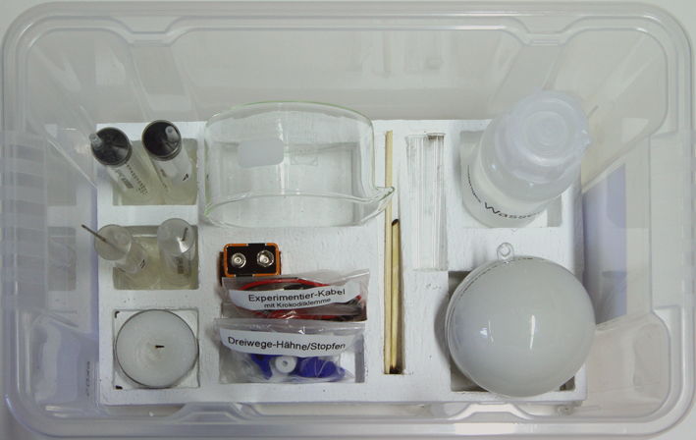
Aufsicht bestückte Kiste

